Slide 1
Tecnología de Computadores
Tema 1: Teoría básica de circuitos
Notes:
Cisco Networking Academy Program
Introducción a Networks v6.0
Capítulo 1: Introducción a redes

Slide 2
Índice
Conceptos básicos
Magnitudes eléctricas y Ley de Ohm
Elementos de un circuito
Leyes y teoremas
Análisis de circuitos

Slide 3
Conceptos básicos

Slide 4
Energía eléctrica
La energía es la capacidad para producir un efecto, llevar a término un trabajo, un esfuerzo.
En el Universo, la energía existe bajo formas:
Potencial: Aquella que está almacenada. La que tienen todos los cuerpos que permanecen en reposo. Ejemplo: una cerilla que permanece sin encender.
Cinética: Es aquella que se está manifestando, que desarrolla una función o trabajo. Un ejemplo sería la misma cerilla, pero encendida.
La energía eléctrica es una de las formas en que se manifiesta la energía. La podemos definir como el paso de electrones a través de un cuerpo.
Hay dos tipos de electricidad: estática y dinámica. La estática, se produce por frotamiento y como consecuencia captación o pérdida de un electrón, mientras que la dinámica es el paso continuo de electrones.
La energía eléctrica de tipo dinámico es la que nos interesa.

Slide 5
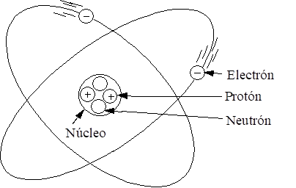
Los cuerpos estás formados por materia, constituida por moléculas que, a su vez, están constituidas por átomos.
Los átomos están formados por una parte central, llamada núcleo, donde se encuentran los Protones (+) que son partículas que poseen carga positiva y los Neutrones (n), partículas que no tienen carga, pero que determinan la masa del átomo.
Una parte externa al núcleo y que lo rodea, es la corteza, formada por unas capas u órbitas donde se encuentran los Electrones (-) que posen cargas negativas, y giran alrededor del núcleo.

Slide 6
Los electrones giran alrededor del núcleo a gran velocidad, dispuestos en capas en un número determinado según la fórmula 2n², donde “n” es el número de orden que ocupa la capa.
Así, por ejemplo:
1ª capa 2 x 1² = 2 electrones
2ª capa 2 x 2² = 8 electrones
3ª capa 2 x 3² = 18 electrones
Ejemplo: átomo de aluminio (13 electrones)
En su primera capa, se alojarán solamente 2 electrones.
En la segunda capa estarán 8 electrones.
En la tercera capa los 3 restantes.

Slide 7
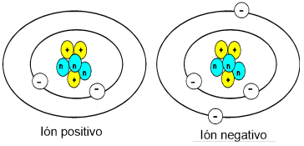
Los átomos en estado neutro poseen el mismo número de protones que de neutrones y de electrones, al ser sus signos opuestos, entre ellos existe una fuerza de atracción, cosa que no ocurre entre cargas del mismo signo.
Bajo ciertas circunstancias, un átomo, para su última capa, puede captar un electrón de otro átomo, consiguiendo un número de cargas negativas mayor que positivas (ion negativo o anión (-)). Al átomo que ha perdido un electrón en favor del anterior, ahora con mayor número de cargas positivas, se le llama ion positivo o catión (+).
Cuando se trata de un cuerpo, el que tiene exceso de cargas negativas, se le denomina cátodo (-), y cuando tiene falta de estas cargas, se le llama ánodo (+).

Slide 8
Electricidad
A los electrones de la última capa, se les llama libres, por la facilidad con que pueden escaparse del átomo.
Precisamente el paso de estos electrones de un átomo a otro, es lo que llamamos fluido eléctrico o electricidad.
Entonces, si la corriente eléctrica es el paso de electrones a través de un cuerpo, debemos tener en cuenta las siguientes consideraciones para determinar su facilidad o dificultad al paso de los mismos:
Cuerpos formados por distintos tipos de átomos.
Cuerpos formados por el mismo tipo de átomos.
En cualquiera de los casos la unión de los átomos se puede realizar de tres formas, por:
Enlace metálico.
Enlace iónico.
Enlace covalente.

Slide 9
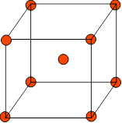
Enlace metálico
Los átomos ceden total o parcialmente sus electrones libres, convirtiéndose en iones positivos. Estos iones se sitúan en los puntos notables de una red cúbica cristalina.
El conjunto de los electrones cedidos por los átomos forman una especie de nube electrónica que envuelve a los iones, estos electrones comunes a todos los átomos, gozan de una gran libertad de movimiento, lo que explica que los metales sean buenos conductores del calor y de la electricidad.
La estabilidad del conjunto se logra por la atracción entre los iones positivos del cristal y de los electrones negativos de la nube electrónica.

Slide 10
Enlace iónico
Generado por átomos de distinta naturaleza.
Se basa en que uno de ellos pierde electrones, ion positivo, y otro los capta, ion negativo.
Entre ambos iones existe una atracción electrostática o fuerza que los mantiene unidos, debido a que sus cargas son de distinto signo.
Estos materiales son malos conductores de la electricidad: aislantes.
El electrón es la parte que más nos interesa del átomo, de su facilidad para moverse a lo largo de los cuerpos va a depender que estos sean conductores o aislantes.
La unidad elemental de carga eléctrica es el electrón.

Slide 11
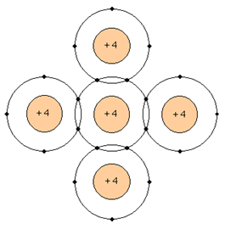
Enlace covalente
Se produce por compartición de los electrones libres, quedando éstos girando dentro de los orbitales comunes a todos los átomos vecinos.
El efecto es como si los electrones formaran parte de dos o más núcleos distintos que van alternando a medida que giran alrededor de su órbita.
Ejemplo: Enlace covalente de Silicio.
Cada átomo dispone de 4 electrones en su última capa que son compartidos por 4 átomos más de manera que aparentemente cada átomo dispone de su última capa completa, 8 electrones.
Esta configuración es especialmente interesante porque por un lado tenemos una estructura atómica con su última capa de electrones completa y fuertemente unida a su núcleo lo que permite que el material pueda ser considerado como aislante.
Pero, por otro lado existe una fuerte dependencia con la temperatura lo que hará que puedan liberarse algunos de esos electrones convirtiéndose entonces en un material conductor.
Esta característica hace que este tipo de material se denomine semiconductor, uno de los elementos que revolucionó los conceptos de la electrónica.

Slide 12
Resistividad
La resistencia eléctrica depende de la naturaleza del material, longitud y sección del elemento. Cuanto menor sea su coeficiente de resistividad, mejor dejará circular los electrones.
Los mejores materiales conductores de corriente eléctrica (baja resistividad), son los metales. Poseen pocos electrones libres en su última capa. Por lo que son capaces de cederlos con facilidad, formando enlaces metálicos. Los elementos con más baja resistividad son: el Grafeno y la Plata (Ag).
Los materiales aislantes (alta resistividad), son aquellos que no permiten en absoluto el paso de la corriente eléctrica.
Como elementos conductores y cables se suelen emplear el cobre y el aluminio (resistividad y coste adecuado).
Para contactos de interruptores y relés, se emplean aleaciones de metales, generalmente con base de aluminio.
Para fusibles, de bajo punto de fusión, se emplean aleaciones de plata, plomo y estaño.

Slide 13
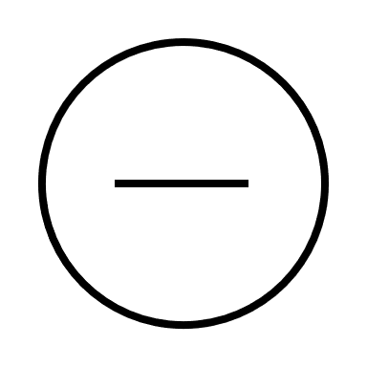

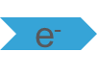
Corriente eléctrica
Se llama corriente eléctrica al desplazamiento de electrones sobre un cuerpo conductor.
Todos los cuerpos tienden a quedar en estado eléctricamente neutro.
Así, si se ponen en contacto dos cuerpos, uno cargado con exceso de electrones y otro con defecto, se establecerá entre ellos un intercambio de electrones hasta que se igualen eléctricamente, tal y como se representa en la siguiente figura:
e⁻
El sentido convencional de la corriente eléctrica es el contrario al del movimiento de los electrones, esto es, de positivo a negativo.

Slide 14
Circuito eléctrico
Un circuito eléctrico es el camino a través del cual se desplazan los electrones.
Veamos primero como funciona un circuito hidráulico y lo compararemos con nuestro circuito eléctrico:
Para hacer circular agua por un circuito hidráulico se necesita que el nivel del agua en un depósito sea superior al del otro y que una bomba mantenga el desnivel para que la circulación sea continua.
El ancho de la tubería y los codos y estrechamientos que tenga ofrecen distinta resistencia a la corriente de agua.
Si aumentamos la sección de la tubería, bajaría la resistencia y, por tanto, circularía más caudal.

Slide 15
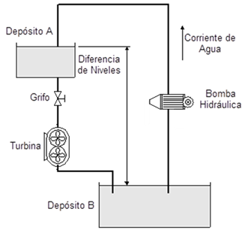
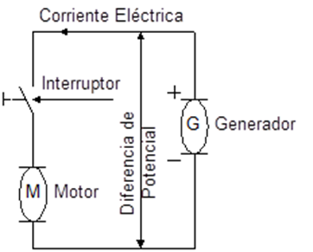
Circuito eléctrico
Hemos visto que para mantener la circulación de agua de forma continua, se precisa una bomba hidráulica que la eleve desde el depósito B (más bajo) al depósito A (más alto).
El agua, en su recorrido descendente del depósito A al B, produce un trabajo, al mover las paletas de la turbina, similar al de las piedras de un molino.
En un circuito eléctrico, el generador proporciona el desnivel eléctrico (voltaje o diferencia de potencial, V), y los electrones, en su recorrido por el circuito (intensidad, I) producen un trabajo. En el siguiente ejemplo transforman la energía eléctrica en energía mecánica al hacer girar un motor.
Bomba hidráulica | = | Generador
Turbina | = | Motor
Grifo | = | Interruptor
Tubería | = | Conductor eléctrico
Diferencia de niveles | = | Diferencia de potencial

Slide 16
Circuito eléctrico vs circuito hidráulico
Una bomba hidráulica de mayor tamaño podrá desplazar el agua a una altura más elevada.
Un generador mayor proporcionará una diferencia de potencial (voltaje) más elevada.
Una tubería de mayor sección puede transportar más cantidad de agua y producir mayor trabajo con menos pérdidas.
Un conductor de mayor sección puede transportar más electrones y, por tanto, más energía con menos pérdidas.
El grifo permite o interrumpe el paso de agua.
El interruptor deja pasar la corriente o la interrumpe.
Para que circule el agua, el grifo debe estar abierto.
Para que circule la corriente, el interruptor debe estar cerrado.
La turbina nos proporciona un trabajo mecánico en su eje al ser movida por el agua.
El motor nos proporciona un trabajo mecánico en su eje al ser atravesado por los electrones en su recorrido

Slide 17
Magnitudes eléctricas y Ley de Ohm

Slide 18
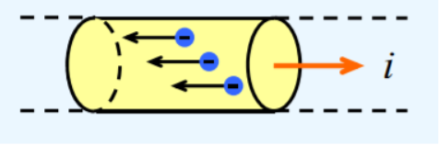
Magnitudes eléctricas
VOLTAJE, TENSIÓN O DIFERENCIA DE POTENCIAL (V)
Es el desnivel eléctrico existente entre dos puntos de un circuito. V_{AB} sería la diferencia de potencial entre dos puntos A y B de un circuito, es decir, la energía necesaria para mover una carga de valor la unidad desde A hasta B. Su unidad es el voltio (V). Se mide con un voltímetro.
CANTIDAD DE ELECTRICIDAD (Q)
Es el número total de electrones que recorre un conductor. Como la carga del electrón es de un valor muy pequeño, la unidad práctica que se emplea es el Culombio (C).
1 Culombio = 6,3·10¹⁸ electrones.
INTENSIDAD (I)
Es la cantidad de carga que atraviesa un conductor en la unidad de tiempo (1 s). La unidad es el amperio (A). Se mide con un amperímetro.
 | I = Intensidad Q = Cantidad de electricidad t = Tiempo
 | A = Amperio C = Culombio s = Segundo

Slide 19
RESISTENCIA (R)
Es la dificultad que presenta un material al paso de la corriente eléctrica. Dicha dificultad responde a la atracción de los núcleos sobre los electrones en su propio desplazamiento.
Se representa con la letra R y su unidad es el ohmio (Ω).
Por tanto, la resistencia (R) de un conductor depende directamente de su resistividad y longitud y es inversamente proporcional a su sección. Se mide con un óhmetro. La resistencia de un conductor valdrá, por tanto:
 | R =Resistencia (Ω) ρ = Resistividad (Ω · mm²/m) = Longitud (m) S = Sección (mm²)

Slide 20
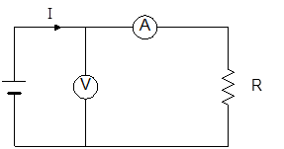
Ley de Ohm
El famoso físico Ohm descubrió experimentalmente la relación que existe entre estas tres magnitudes eléctricas: intensidad, tensión y resistencia, estableciendo una ley que lleva su nombre y que dice así:
“En un circuito eléctrico, la intensidad de corriente que lo recorre, es directamente proporcional a la tensión aplicada e inversamente proporcional a la resistencia que presenta éste”.
La siguiente figura muestra el circuito eléctrico básico, compuesto por una pila o batería y un elemento resistivo R como carga. El voltímetro V nos medirá el valor de la tensión del circuito y el amperímetro A la intensidad que circula por él
 | I = Intensidad V = Tensión R = Resistencia
 | A = Amperio V = Voltio Ω = Ohmio

Slide 21
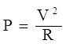
Potencia eléctrica (P)
La potencia eléctrica en un circuito eléctrico es la energía generada, consumida o transportada cada segundo. Puede verse como el ritmo (la velocidad) al que la energía es generada, consumida o transportada; la cantidad de trabajo desarrollada en la unidad de tiempo.
En un circuito eléctrico es igual al producto de la tensión por la intensidad. Su unidad es el vatio (W). Se mide con un vatímetro.
Son múltiplos del vatio (W), el kilovatio (1 Kw = 1.000 W) y el megavatio (1 Mw = 1.000.000 W).
P = V · I (en W) | P = Potencia V = Tensión I = Intensidad
1 W = 1 V · 1 A | W = Vatio V = Voltio A = Amperio
Junto con la fórmula de la ley de Ohm, se pueden obtener las siguientes fórmulas de la potencia:
P = R · I²

Slide 22
Energía eléctrica
La energía consumida, generada o transportada es la potencia en un tiempo determinado. Puede verse como el trabajo desarrollado en un circuito eléctrico durante un tiempo determinado.
Viene dada por la siguiente fórmula:
E = P · t (en W.s) = Julios | E = Energía P = Potencia t = Tiempo
1 J = 1W · 1s | J = Julio W = Vatio s = Segundo
La unidad es el Julio. Esta medida es muy pequeña, por lo que se emplea otra de valor más elevado, el kilovatio hora (kW·h). El kW·h es la unidad que miden los contadores de energía.
1 kW·h= 1000 · 3600s = 3600000 Julios

Slide 23
Potencia (Kw) vs Energía (Kw.h)
La potencia que tenemos contratada en casa hace referencia a la capacidad que tiene la vivienda de soportar una cantidad de kW en un instante determinado (Los electrodomésticos que podemos conectar a la vez en nuestra casa sin que “salten los plomos”).
Supongamos que tenemos una potencia contratada de 3,5 kW en nuestra casa y queremos enchufar en un momento determinado:
Dos bombillas (0,012kW) = 2 x 0,012 = 0,024 kW
Horno = 2,5 kW
Nevera (que siempre está enchufada) = 1,8 kW
Para que soportase estos electrodomésticos encendidos al mismo tiempo, necesitaríamos una potencia de 4,324 kW. Por lo tanto, con la potencia contratada actualmente (3,5 kW) sobrepasaría 0,824 kW. D e modo que saltaría el diferencial de nuestra vivienda y tendríamos que desenchufar uno de los electrodomésticos.
La energía se corresponde con la potencia que habremos consumido durante todo el mes. Se calcula multiplicando los kW que consume cada electrodoméstico por el tiempo que han estado en funcionamiento. Por ejemplo: Si un horno tiene una potencia de 2,5 kW y permanece encendido dos horas, la energía consumida será de: 2,5 kW x 2 horas = 5 kWh . Sumando la energía que han consumido todos los aparatos eléctricos que tengamos, cada hora y cada día, se obtiene el consumo mensual de energía.

Slide 24
Efecto Joule
Se llama así al calentamiento experimentado por un conductor al ser atravesado por la corriente eléctrica. Los electrones en movimiento de una corriente eléctrica impactan contra el material a través del cual están siendo conducidos. La energía cinética que tienen los electrones se convierte entonces en energía térmica, calentando el material por el que circulan. El aumento de esta temperatura tiene distintas aplicaciones, entre ellas el uso en sistemas de calefacción de distintos tipos.
Energía disipada (E): La energía que se disipa en un conductor al circular por él energía eléctrica. Se expresa en Joules o Julios.
La Resistencia (R): Es la oposición que ejerce un material al paso de los electrones. Cuanto mayor sea, más colisiones ocurrirán y el material se calentará más. Se expresa en ohmios.
La Intensidad (I): La cantidad de electrones que recorren el circuito por unidad de tiempo. Se expresa en amperios.
Tiempo (t): El tiempo durante el que fluye la corriente.
Las unidades caloríficas usadas son: la caloría (cal) y la kilocaloría (Kcal.).
Caloría: es la cantidad de calor necesaria para elevar la temperatura de un gramo de agua un grado centígrado.
Kilocaloría: es la cantidad de calor necesaria para elevar la temperatura de un kilogramo de agua un grado centígrado.
1 Kcal = 1000 cal
Existe una equivalencia entre la unidad de energía eléctrica (Julio) y la unidad calorífica (caloría): 1 Julio es igual a 0,24 calorías. La energía calorífica y la energía eléctrica vienen relacionadas por la siguiente fórmula, conocida como Ley de Joule:
E = P·t = V·I·t = (R·I)·I·t= R·I²·t
Q = 0,24 · E (en calorías) | Q = Cantidad de calor (cal) E = Energía eléctrica (W·s) 0,24 = Coeficiente de equivalencia

Slide 25
Influencia de la temperatura en la resistencia de un conductor
Al calentarse un metal aumenta la agitación de sus átomos lo que dificulta el desplazamiento de electrones; el resultado es un aumento de la resistencia ofrecida por el conductor.
Se define como coeficiente de temperatura al aumento de resistencia que experimenta un conductor al incrementar su temperatura un grado centígrado.
La resistencia de un conductor al aumentar la temperatura es igual a la que tenía inicialmente más el aumento experimentado, y viene dada por la fórmula:
R_{f} = R_{i} (1 + α · Δt) | R_{f} = Resistencia final R_{i} = Resistencia inicial α = Coeficiente de temperatura Δt = Incremento de temperatura

Slide 26
Elementos de un circuito: Fuentes de alimentación

Slide 27
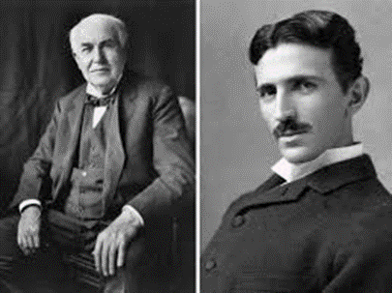
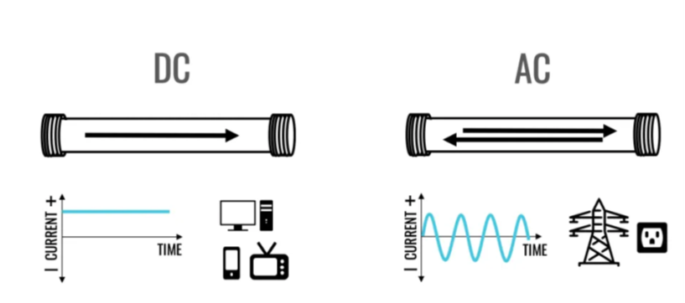
AC / DC
La diferencia entre ambas es como se mueven los electrones dentro del material: En la corriente continua se mueven en un solo sentido y en la corriente alterna se van alternando dos sentidos, de forma periódica.
La gran diferencia entre la corriente AC y DC es la cantidad de energía que se puede transportar en cada tipo. Cada batería está diseñada para producir corriente continua con un cierto nivel de voltaje, así que desde el momento en el que se produce la electricidad, ya está predeterminada la distancia a la que puede ser transportada a través del cableado. La corriente alterna, sin embargo, puede producirse en un generador y utilizar transformadores para subir o bajar la tensión de salida según las necesidades, lo que permite su transporte a una distancia mucho mayor.
La corriente alterna permite, también que se pueda conectar un dispositivo a un enchufe sin importar donde esté el polo positivo y el negativo del enchufe. Sin embargo, en la corriente continua, debemos conectar el polo positivo y el negativo en la posición correcta.

Slide 28
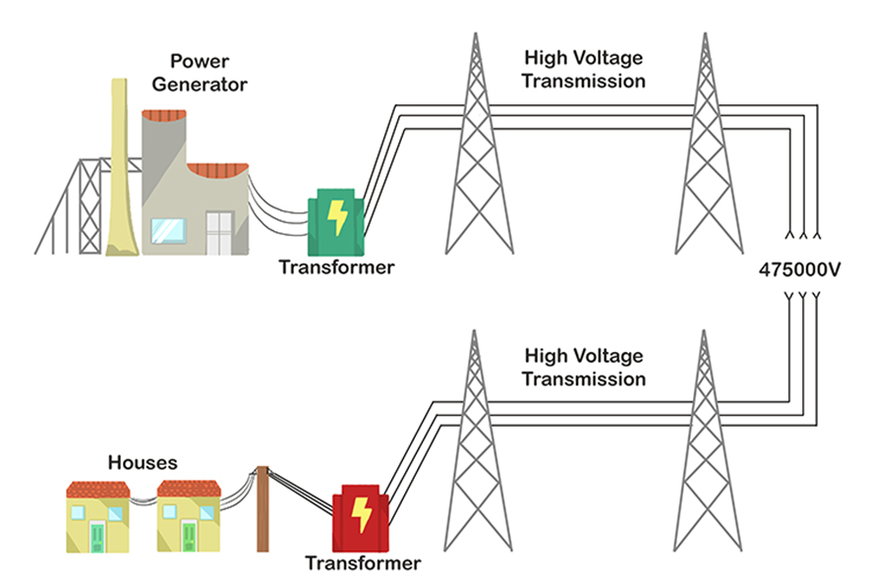
La mayoría de los aparatos electrónicos que nos rodean como los televisores, ordenadores, etc. se conectan a la red eléctrica a 230V de tensión en corriente alterna (AC, Direct Current), 50 Hz.
Pero estos aparatos y sus componentes, trabajan en corriente continua (DC, Direct Current) y con valores de tensiones más bajas.
Por este motivo siempre llevan una fuente de alimentación que transforma la corriente alterna (AC) en corriente continua (DC) y regula o cambia la tensión de salida a unos valores determinados.

Slide 29
Fuentes de alimentación
Son los elementos que introducen energía en los circuitos. Tal aportación es el resultado de la transformación de otras formas energéticas.
Los dos modelos básicos empleados en el estudio de los circuitos eléctricos son: generadores de tensión y generadores de corriente.
Cada uno de éstos se puede dividir en fuentes independientes o dependientes y también en generadores reales o ideales. Vamos a describir cada uno de éstos.

Slide 30
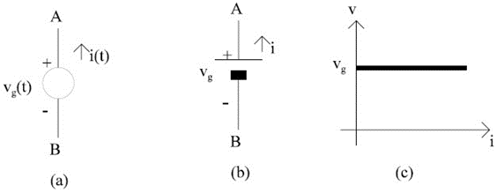
Fuente independiente de tensión
Es aquel elemento del circuito que proporciona energía eléctrica con una determinada tensión v(t) que es independiente de la corriente que circula por él.
En la figura (a) se muestra el símbolo del generador de tensión ideal en el que se indica la tensión Vg(t) del generador con la polaridad. Así, si Vg(t)>0 entonces el terminal A tienen un potencial Vg(t) voltios por encima del terminal B.
La tensión Vg puede depender del tiempo o no; cuando depende del tiempo, se representa en minúscula: vg(t) y cuando no depende del tiempo se representa con mayúscula Vg. Esta última situación es la que se tiene cuando se trata de un generador de corriente continua DC, como es el caso de una pila o acumulador. Cuando se trata de una pila o acumulador ideal también se puede utilizar un símbolo alternativo como es el mostrado en (b). El terminal más fino y largo representa siempre el borne positivo, mientras que el más corto y grueso representa el terminal negativo (por lo que no suelen ponerse los signos + y -).
La característica v-i de un generador ideal de tensión es la indicada en la (c), que es simplemente una recta horizontal cuya ordenada representa el valor Vg de la tensión en bornes, ya que, de acuerdo con la definición el valor de Vg no depende de i.

Slide 31
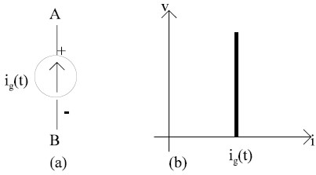
Fuente independiente de corriente
Es aquel elemento activo que proporciona energía con una determinada corriente ig(t) y que es independiente de la tensión en bornes.
El símbolo de un generador de corriente es el mostrado en la (a), donde ig(t) o Ig es la corriente suministrada por el mismo. El sentido de la corriente se indica por una flecha colocada en el interior del círculo.
La característica v-i de un generador de corriente ideal es la mostrada en la (b), que es simplemente una recta vertical cuya abscisa representa el valor de ig(t) (I para corriente continua, DC) de la corriente suministrada por el generador ya que de acuerdo con la definición, el valor ig no depende de la tensión en bornes.

Slide 32
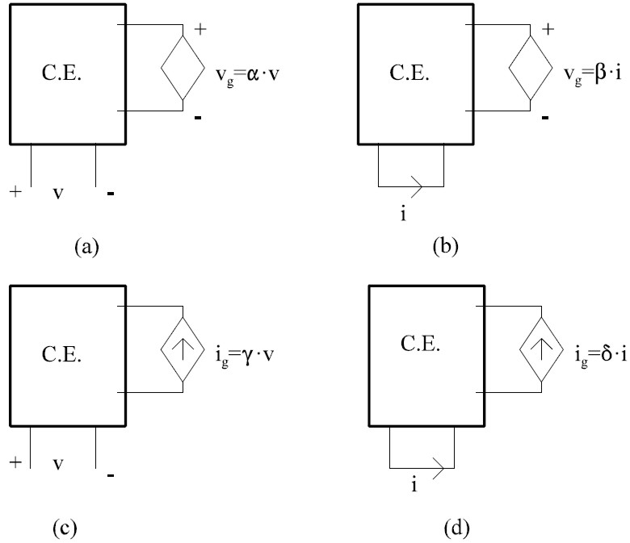
Fuentes dependientes
Fuentes de Voltaje dependientes: el voltaje que generan está en función de otra variable que puede ser otro voltaje o corriente en alguno de los elementos del circuito, tal como lo muestra la simbología:
Fuentes de Corriente dependientes: la corriente que producen está en función de otra variable que puede ser otra corriente o voltaje en alguno de los elementos del circuito.
Los generadores dependientes se introdujeron históricamente en la teoría de circuitos para modelizar el comportamiento de elementos activos electrónicos, como por ejemplo los transistores.

Slide 33
Elementos de un circuito: Resistencias

Slide 34
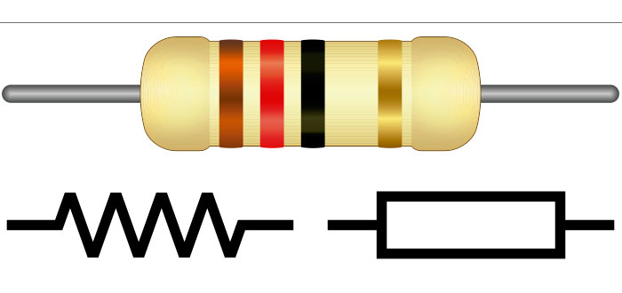
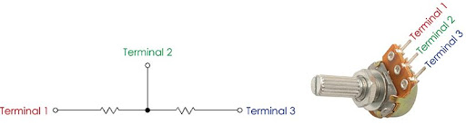
Resistencia
En el caso de un coche, por ejemplo, resistencias serían las lámparas, motores eléctricos, bobina de encendido, etc. Cualquier elemento que reciba tensión de la batería o alternador.
En nuestro caso, vamos a estudiar un componente electrónico, que recibe este nombre y que se conoce también con el nombre de resistor.
Se denomina resistor lineal, o resistencia lineal, aquélla que se caracteriza por tener una respuesta lineal, cuando se encuentra sometida a tensiones e intensidades relacionadas entre sí por la Ley de Ohm.
Los resistores no lineales son los que, al aplicar tensiones e intensidades, no dan como respuesta una línea recta.
Otra clasificación que se puede realizar dentro de los resistores o resistencias es:
Resistores fijos, construidos de forma que tienen un valor que permanece estable
Resistores variables, que nos permiten ajustar su valor (Ej.: potenciómetros).

Slide 35
La unidad de medida de las resistencias es el ohmio (Ω), y el aparato con que se mide es el óhmetro. El ohmio es la unidad fundamental, pero también se emplean muy a menudo sus múltiplos:
120 R, su valor será de 120 ohmios.
120 K, su valor será de 120.000 ohmios.
120 M, su valor será de 120.000.000 ohmios.
1K2, su valor será de 1.200 ohmios.
1M2, su valor será de 1.200.000 ohmios.
Se construyen mediante materiales malos conductores, no consiguiéndose así nunca un valor exacto, pero que debe estar entre unos límites de tolerancia.
Estos valores pueden variar por sobretensión y por la temperatura que alcanzan, también les influye la humedad.

Slide 36
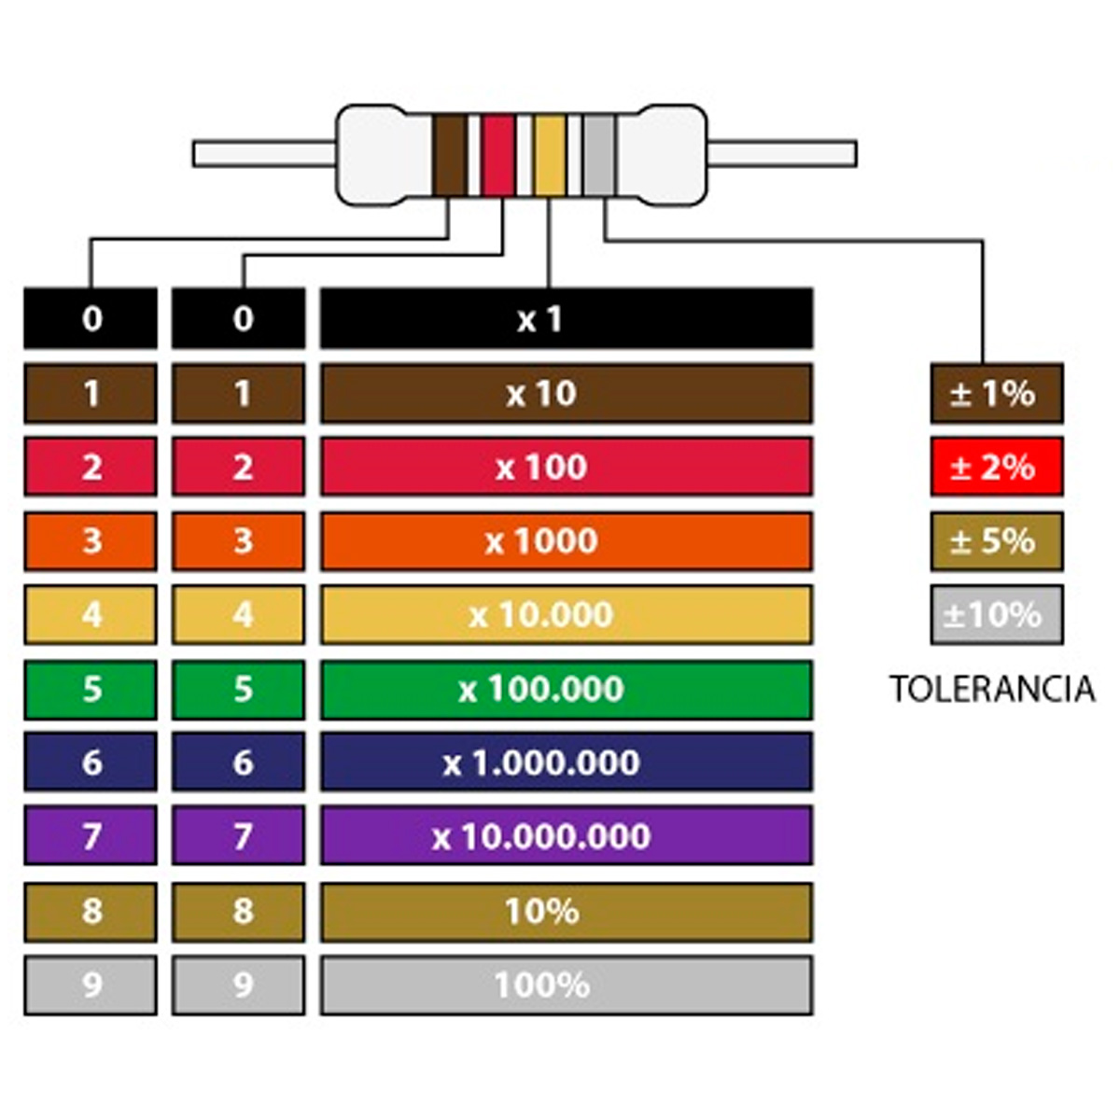
Tanto sus valores como su tolerancia vienen indicados en la misma resistencia a través de unas franjas coloreadas. Cada color corresponde a una cifra según la tabla que se adjunta.
1. La primera banda corresponde a la primera cifra.
2. La segunda banda a la segunda cifra.
3. La tercera banda es el factor multiplicador, es decir, el número de ceros que hay que añadir a los valores anteriores, que determinarán el valor de la resistencia.
4. La última banda es la de tolerancia, indica los valores entre los que puede estar comprendido el propio valor de la resistencia.

Slide 37
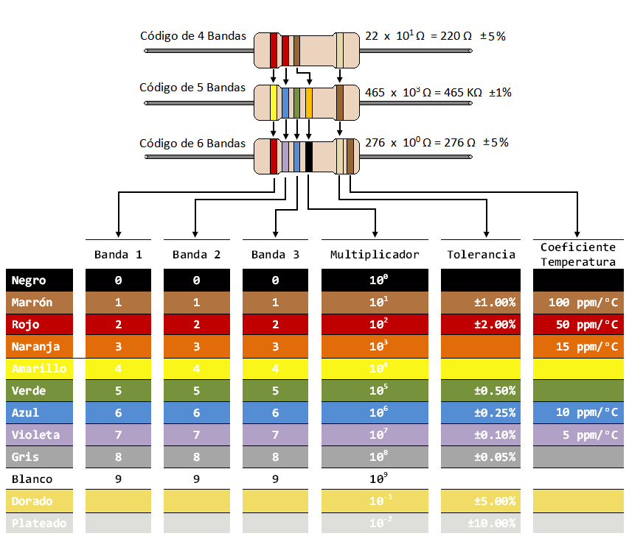
https://www.digikey.es/es/resources/conversion-calculators/conversion-calculator-resistor-color-code

Slide 38
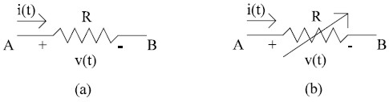
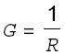
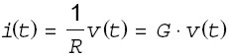
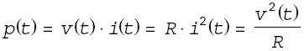
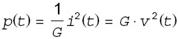
La inversa de la resistencia se denomina conductancia y se designa por la letra G:

Slide 39
Circuito abierto y cortocircuito
Si R ∞ , I=V/R =0 CIRCUITO ABIERTO
Si R 0 , V=I.R =0 CORTOCIRCUITO

Slide 40
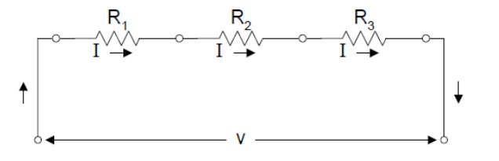
Resistencias en serie
Se dice que varios aparatos receptores o resistencias están conectados en serie cuando van dispuestos uno a continuación de otro, siendo todos recorridos por la misma intensidad de corriente.
La resistencia total es igual a la suma de las resistencias parciales.
R_{T} = R₁ + R₂ + … R_{n}
La intensidad de corriente que atraviesa cada resistencia de las conectadas en serie es la misma.
I_{T} = I₁ = I₂ = … I_{n}
Mientras que la tensión aplicada se repartirá proporcionalmente entre las resistencias, siendo la tensión total igual a la suma de las tensiones parciales.
V_{T} = V₁ + V₂ + … V_{n}

Slide 41
Resistencias en paralelo
Se dice que dos o más resistencias están conectadas en paralelo o derivación, cuando los extremos de todas ellas se encuentran unidos a dos puntos comunes.
La intensidad de corriente se repartirá de forma inversamente proporcional entre las resistencias, siendo la intensidad de corriente total igual a la suma de las intensidades parciales.
I_{T} = I₁ + I₂ + … I_{n}
Mientras que la tensión aplicada entre los bornes de las resistencias conectadas en paralelo será la misma para todas ellas.
V_{T} = V₁ = V₂ = … V_{n}
La resistencia total es igual a
1/R_{T} = 1/R₁ + 1/R₂ + … 1/R_{n}

Slide 42
Resistencias serie y paralelo
RESISTENCIAS EN SERIE
RESISTENCIAS EN PARALELO

Slide 43
Para ajustar la tensión que actúa sobre un componente hay que instalar una resistencia en serie con él.
Para limitar la intensidad de corriente que circula por un componente, hay que instalar la resistencia en paralelo con él.

Slide 44
Elementos de un circuito: Condensadores

Slide 45
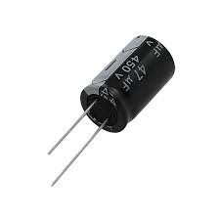
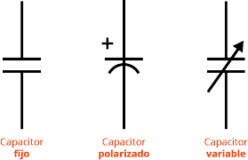
Condensadores
Se trata de un componente que tiene la capacidad de almacenar cargas eléctricas y suministrarlas en el momento apropiado durante un espacio de tiempo muy corto. Un condensador es un pequeño acumulador o batería.
Su empleo en circuitos eléctricos y electrónicos es muy variado, por ejemplo: filtrado de corriente, circuitos osciladores, temporizadores, sintonizadores de emisoras, encendidos electrónicos, evitar el paso de la corriente continua de un circuito a otro.
Consta de dos placas metálicas (armaduras) enfrentadas y separadas por un aislante polarizable (dieléctrico), como aire, papel, cerámica, mica, plásticos, etc. Estas placas se van llenando de cargas positivas y negativas respectivamente, hasta alcanzar el mismo potencial de la fuente. Si la tensión de la fuente baja, el condensador cede sus cargas hasta igualar la tensión.

Slide 46
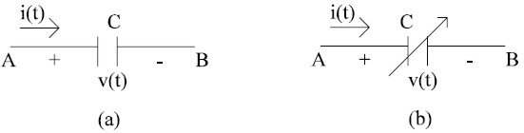
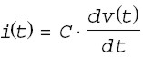
Capacidad del condensador y ecuación
La capacidad del condensador es la propiedad de almacenar cargas eléctricas al estar sometido a una tensión.
Se trata de la relación existente entre la carga que es capaz de acumular el condensador y la tensión entre sus bornes:
C = Capacidad.
Q = Carga almacenada en culombios.
V = Diferencia de potencial en voltios.
La unidad de capacidad es el faradio, pero como esta unidad es muy grande para las capacidades normales de los condensadores, se emplean los submúltiplos del faradio.
Microfaradio μF = 0,000 001 F
Nanofaradio nF = 0,001 μF
Picofaradio pF = 0,001 Nf
Ecuación del condensador (si v(t)=constante, circuito abierto):

Slide 47
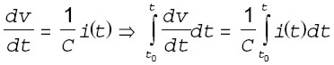
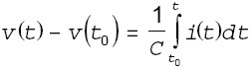
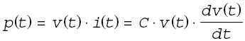
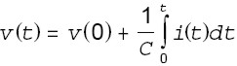
Ecuaciones en Condensadores

Slide 48

Circuito RC: Carga y descarga de un condensador
Hay que tener en cuenta que los condensadores no los debemos colocar cerca de ninguna fuente de calor, humedad, ni aplicarle un exceso tensión entre sus bornes.
Para detallar el proceso de carga y descarga del condensador, nos apoyaremos en el circuito de la siguiente figura:
Disponemos de una fuente de tensión, en este caso una batería, un condensador y una resistencia, que llamaremos de carga. Todo ello conectado convenientemente con un conmutador, forman dos circuitos: (1), que será el circuito de carga y (2) que será el circuito de descarga.
1
Carga: con el conmutador en la posición (1), llega la corriente a través de la resistencia, en el primer instante, la intensidad alcanza su valor máximo, y a medida que se va cargando el condensador, va aumentando la tensión. Cuando se alcanza el valor de la tensión de la batería (Vcc) deja de circular corriente. Se considera cargado, cuando ha transcurrido un tiempo (t), que viene determinado por la siguiente fórmula: t=5RC
Descarga: Una vez cargado el condensador, si pasamos el conmutador a la posición (2). El condensador se descargará a través de la resistencia. En el instante inicial, comenzará el paso de corriente, circulando en sentido contrario al de la carga. La tensión irá disminuyendo hasta hacerse nula y, por tanto, también se hará nula la intensidad.
2

Slide 49
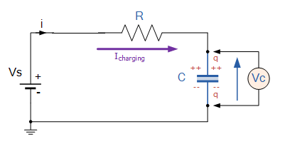
Carga del condensador
Carga: con el conmutador en la posición (1), llega la corriente a través de la resistencia, en el primer instante, la intensidad alcanza su valor máximo, y a medida que se va cargando el condensador, va aumentando la tensión.
Cuando se alcanza el valor de la tensión de la batería (Vs) deja de circular corriente. En realidad, nunca llega a cargarse por completo, ya que tienen pérdidas de carga.
Se considera cargado, cuando ha transcurrido un tiempo (t), que viene determinado por la siguiente fórmula: t=5RC

Slide 50
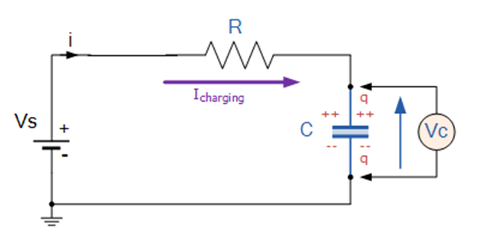



Slide 51



Slide 52

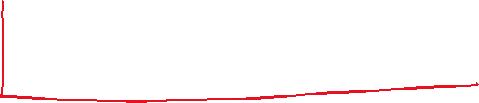
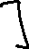


Slide 53
Descarga del condensador
Descarga: Una vez cargado el condensador, si pasamos el conmutador a la posición (2). El condensador se descargará a través de la resistencia. En el instante inicial, comenzará el paso de corriente, circulando en sentido contrario al de la carga. La tensión irá disminuyendo hasta hacerse nula y, por tanto, también se hará nula la intensidad.

Slide 54
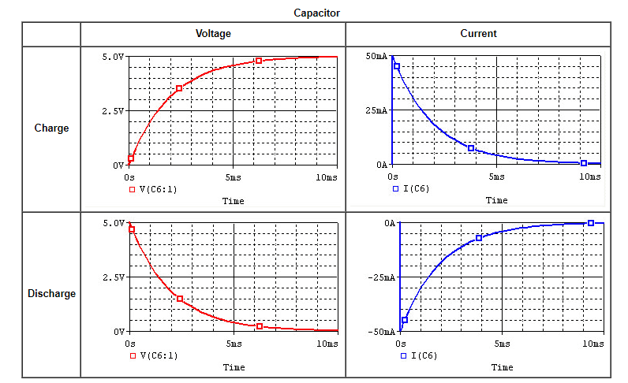
V₀ = V_{S}

Slide 55
Condensadores en serie
Se dice que varios condensadores están conectados en serie cuando van dispuestos uno a continuación de otro, siendo todos recorridos por la misma intensidad de corriente.
La intensidad que llega a cada condensador es la misma. Podemos decir por tanto, que la carga que tendrá cada uno es la misma.
Q_{T} = Q₁ = Q₂ = Q ₃ =...
Sin embargo las tensiones serán diferentes, la tensión total se repartirá entre los condensadores en función de su capacidad.
V_{T} = V₁ + V₂ + V₃ +...
Según la ley de Coulomb: V₁ = Q_{T} / C₁ ; V₂ = Q_{T} / C₂ ;V₃ = Q_{T} / C₃
Obtenemos: V_{T} = Q_{T} / C_{T} = Q_{T} / C₁ + Q_{T} / C₂ + Q_{T} / C₃ +...
V_{T} = Q_{T} / C_{T} = Q_{T} (1 / C₁ + 1 / C₂ + 1 / C₃ + ...)
Dividiendo dicha expresión por Q_{T}:
1 / C_{T} = 1 /C₁ + 1 / C₂ + 1 /C₃ +...

Slide 56
Condensadores en paralelo
Se dice que dos o más condensadores están conectadas en paralelo o derivación, cuando los extremos de todas ellas se encuentran unidos a dos puntos comunes.
La tensión en todos los condensadores, será la misma, igual a la suministrada por la fuente que los carga.
V_{T} = V₁ = V₂ = V3 =...
La carga de cada condensador estará entonces en función de su capacidad.
Q₁ = C₁. V_{T} Q₃ = C₃. V_{T}
Q₂ = C₂. V_{T} Q_{n} = C_{n}. V_{T}
Por consiguiente, la intensidad de carga total, se repartirá entre los condensadores
I_{T} = I₁ + I₂ + I₃ +...
Como I = Q / t
Q_{T} / t = Q₁ / t + Q₂ /t + Q₃ /t +...
De donde deducimos: Q_{T} = Q₁ + Q₂ + Q₃ +...
La capacidad total o equivalente será: C_{T} . V_{T} = C₁ . V_{T} + C₂ . V_{T} + C₃ . V_{T} +...
Dividiendo la expresión por V_{T}, que es común en todos los elementos:
C_{T} = C₁ + C₂ + C₃ +...

Slide 57
Elementos de un circuito: Bobinas y Transformador ideal

Slide 58
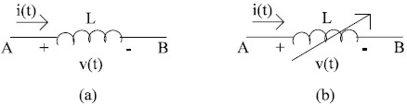
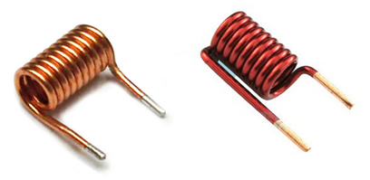
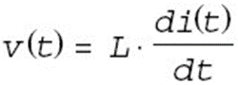
Bobinas
Se trata de un componente que tiene la capacidad de almacenar energía magnética generada como consecuencia de las variaciones de corriente.
Una bobina o inductancia es un dispositivo formado por un arrollamiento de hilo conductor bobinado normalmente sobre un núcleo, especialmente diseñado para acumular energía magnética.
De la misma manera que los condensadores almacenan energía en forma de cargas eléctricas que se manifiestan en tensión, las bobinas almacenan energía magnética en forma de corriente. Las bobinas se “cargan en corriente” como los condensadores lo hacen en tensión.
La magnitud que caracteriza a una bobina es su inductancia (L), cuya unidad es el Henrio [H].
Ecuación de la bobina (si i(t)=constante, cortocircuito):

Slide 59
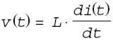
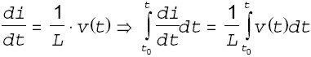
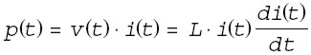
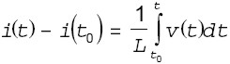
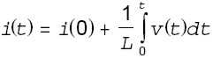
Ecuaciones en las Bobinas

Slide 60
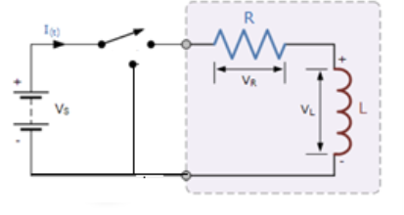
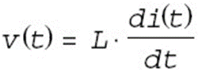
Circuito RL: Carga y descarga de una bobina
Se comporta de manera opuesta al condensador. Lo que se puede decir de la tensión en el condensador se puede decir de la intensidad en la bobina.
1
2
Carga de la bobina: conmutador en posición (1)
Descarga de la bobina: conmutador en posición (2)

Slide 61

Circuito RL: Carga de la bobina
1
2
Carga de la bobina
Momento inicial (t=0)
L se comporta como un circuito abierto
V_{L} = V_{s ,} I = 0
Régimen permanente, (t≈5L/R)
L se encuentra como un cortocircuito
V_{L} = 0, I = V_{s} /R

Slide 62





Slide 63


Slide 64



Slide 65
Circuito RL: Descarga de la bobina
Descarga de la bobina
Conmutador posición (2)
Momento inicial (t=0), V_{L} = -V_{s} e I = V_{s} /R
Una vez cargada la bobina, al cambiar el conmutador a la posición (2), ésta se descargará a través de la resistencia, que pasará de I=0 a I = V_{s} /R en el instante inicial, esto hace que en la bobina nos encontremos con V_{L} = -V_{s}
1
2

Slide 66


I₀ = − V_{s} / R

Slide 67


Cálculo de bobinas en serie y en paralelo
Los inductores en serie simplemente se "suman" porque el número de vueltas de la bobina aumenta efectivamente, con la inductancia total del circuito.
L_{T}=L₁ + L₂ + …L_{n}
La inductancia total de bobinas en paralelo es:
1/L_{T} = 1/L₁ + 1/L₂ + 1/L_{n}

Slide 68





Transformador ideal
Se llama transformador ideal a dos bobinas acopladas magnéticamente que cumplen las condiciones siguientes:
La relación de transformación es a = N1 / N2, siendo N1 y N2 los números de espiras de las bobinas 1 y 2, respectivamente

Slide 69


Slide 70

Ejemplos serie /paralelo mixto

Slide 71


Slide 72
Leyes y teoremas

Slide 73
Leyes y teoremas
Para poder interpretar y explicar los circuitos es necesario conocer algunas leyes y teoremas fundamentales con los cuales podamos resolver circuitos eléctricos.
Leyes de Kirchoff
Definiciones:
Nudo: Punto de un circuito o red donde concurren más de dos conductores.
Rama: Conjunto de todos los elementos de un circuito comprendido entre dos nudos consecutivos.
Malla: Conjunto de ramas que forman un camino cerrado en un circuito, de tal forma que no pueda pasar dos veces por la misma rama
Nudos: a, b, c y d
Ramas: ab, bd, bc, ad, dc y ac
Mallas: abda, dbcd y adca

Slide 74
1ª Ley de Kirchoff (ley de las corrientes)
KCL (Kirchhoff's Current Law)
La suma algebraica de todas las intensidades que concurren en un nudo es igual a cero.
Es decir, la suma de todas las intensidades que entran en un nudo es igual a la suma de las corrientes que salen del nudo, esto es así porque asignan signo positivo a las corrientes que entran y negativo a las que salen.
I₁ + I₂ + I₅ + I₆ = I₃ +I₄

Slide 75

2ª Ley de Kirchoff (ley de las tensiones)
KVL (Kirchhoff's Voltage Law)
En toda malla o circuito cerrado la suma algebraica de los voltajes alrededor de ella es cero.
Ejemplo:
V_{T} = R₁·I + R₂·I + R₃·I
I

Slide 76

Teorema de Thévenin
Tensión Thévenin (V_{TH}): Se define como la tensión que aparece entre los terminales de la carga cuando se desconecta la resistencia de carga, (tensión en circuito abierto).
Resistencia Thévenin (R_{TH}): Es la resistencia que un óhmetro mediría a través de los terminales de la carga cuando todas las fuentes se anulan y la resistencia de carga se abre.
Anular una fuente de tensión → Cortocircuito
Anular una fuente de corriente → Circuito abierto
Teorema: Cualquier circuito con fuentes continuas y resistencias lineales puede ser sustituido entre dos puntos por una fuente de tensión de valor V_{TH} y una resistencia en serie de valor R_{TH}

Slide 77
Ejemplo cálculo equivalente Thévenin
V_{TH}:
72 v = (6kΩ + 3 k Ω). I
I = 72v / 9kΩ = 8mA
V_{AB} = 8mA·3kΩ = 24v
V_{TH} = 24v

Slide 78
Ejemplo cálculo equivalente Thévenin
R_{TH} = 6 kΩ

Slide 79

Teorema de Norton
Corriente de Norton (I_{N}): Se define como la corriente por la carga cuando la resistencia de carga cortocircuita.
Resistencia Norton (R_{N}): Es la resistencia que un óhmetro mide en los terminales de la carga cuando todas las fuentes se anulan y la resistencia de carga está abierta.
Teorema: Cualquier circuito con fuentes continuas y resistencias lineales puede ser sustituido entre dos puntos por una fuente de corriente de valor I_{N} y una resistencia en paralelo de valor R_{N}.

Slide 80

Ejemplo equivalente Norton
Convertimos el ejemplo anterior:
I_{N} = 24v / 6kΩ =4mA
R_{N} = 6kΩ

Slide 81

Thévenin - Norton
I_{N} = V_{TH} / R_{TH}
R_{N} = R_{TH}

Slide 82

Teorema de Superposición
En un circuito con más de un generador el efecto producido total es igual a la suma algebraica de los efectos producidos por cada generador considerado individualmente.
Ejemplo:
1º Anulamos V₂ (las fuentes de tensión se cortocircuitan):
R_{T} = R₁ + R₂ = 5kΩ
V₁ = I_{a}. R_{T}
I_{a} = 50v /5KΩ = 10mA
V_{R1a} = R₁·I_{a} = 2kΩ ·10mA = 20v
V_{R2a} = R₂·I_{a} = 3kΩ ·10mA = 30v
I
I_{a}
2º Anulamos V₁:
R_{T} = R₁ + R₂ = 5kΩ
I _{b}. R_{T} = - V₂
I _{b} = -10v / 5KΩ = -2mA
V_{R1b} = R1 * (I _{b}) = 2kΩ · (-2mA) = -4v
V_{R2b} = R2 * (I _{b}) = 3kΩ ·(-2mA) = -6v
V_{R1} = V_{R1a} + V_{R1b} = 20 + (-4) = 16v
V_{R2} = V_{R2a} + V_{R2b} = 30 + (-6) = 24v
I_{b}

Slide 83
Teorema de máxima transferencia de potencia
Queremos determinar la potencia consumida por una resistencia en un circuito y cuál ha de ser el valor de dicha resistencia para que dicha potencia sea máxima.
Potencia disipada en RL:
P_{L}=V_{L}.I_{L}=I².R_{L} = V²_{TH}.R_{L} / (R_{TH} + R_{L}) ²
¿Para qué valor de RL será máxima la potencia?
Como R_{N} = R_{TH}, también R_{L} = R_{N}
La resistencia que disipa la Potencia máxima entre dos terminales es la resistencia del circuito equivalente Thévenin o Norton.

Slide 84


Divisor de tensión
Un divisor de voltaje es un circuito simple que reparte la tensión de una fuente entre una o más impedancias conectadas.
Con sólo dos resistencias en serie y un voltaje de entrada, se puede obtener un voltaje de salida equivalente a una fracción del de entrada.
Su utilidad consiste en poder cambiar un voltaje fijo a voluntad o establecer un voltaje de referencia para otros circuitos.
Vout = Vcc * R1/(R1+R2)
De forma análoga podríamos hacer un divisor de corriente:

Slide 85
Análisis de circuitos

Slide 86



Análisis de circuitos por mallas
Paso 1. Asignar una corriente de malla a cada malla y asignar una polarización a cada elemento del circuito.

Slide 87

Paso 2. Aplicamos KVL (Ley de Kirchoff de las Tensiones) a cada malla. Tendremos tantas ecuaciones como mallas.
V_{g}=V₁+V₂
V₂=V₃+V_{s}
Paso 3. Utilizamos la Ley de Ohm (V=I.R) para expresar las tensiones en función de las corrientes en las ecuaciones de 2.

Slide 88

Paso 4. Sustituimos las ecuaciones del paso 3 en 2.
V_{g}=V₁+V₂
V₂=V₃+V_{s}
Paso 5. Obtenemos las corrientes de malla.
Tenemos 2 ecuaciones con 2 incógnitas (i1, i2)
V_{g}=R₁i₁+R₂ (i₁-i₂)
R₂ (i₁-i₂)=R₃i₂+V_{s}

Slide 89

Análisis de circuitos por nodos
Paso 1. Identificar los nodos y asignarles tensiones. Seleccionar uno de ellos como nodo de referencia y asignarle tensión cero.
Nodos; A, B y C, referencia:

Slide 90

Paso 2. Establecer una corriente por cada elemento del circuito.
Paso 3. Aplicar KCL (Ley de Kirchoff de las Corrientes) a cada nodo.

Slide 91



Paso 4. Convertir las corrientes en tensión de acuerdo con la ley de Ohm.
Paso 5. Sustituir en 3 y resolver para las tensiones de nodo
Obtenemos 2 ecuaciones con 2 incógnitas (V_{A} y V_{B})

Slide 92
Análisis de circuitos por mallas vs por nodos
El análisis por mallas es recomendable cuando hay fuentes de tensión
El análisis por nodos es más conveniente cuando hay fuentes de corriente.
Si hay fuentes de tensión y corriente mezcladas puede utilizarse cualquiera de las 2 técnicas de análisis de circuito.
A tener en cuenta en el caso de que aparezcan fuentes dependiente:
El Teorema de superposición se aplica solo a las fuentes independientes, las fuentes dependientes no se pueden anular.
El método de análisis por mallas y nodos es idéntico al visto anteriormente, pero hay que añadir una nueva ecuación relacionada con la fuente dependiente.

Slide 93
Teorema de Thévenin y Norton con fuentes dependientes
Las fuentes dependientes NO SE PUEDEN ANULAR para calcular R_{TH} o R_{N}, solo se anulan las fuentes independientes.
Entonces no se puede calcular la R equivalente por asociación de resistencias, sino que se aplica el método I-V (o método de fuente "test") se aplica una tensión V_{x} en bornas donde se quiere obtener R_{eq} y se determina la corriente I_{x}, de modo que:
Anulando solo las fuentes independientes. Aplicamos una fuente de test:
a
Y se calcula:
Circuito con fuentes dependientes
b

Slide 94


Ejemplo:
Para calcular la resistencia de Thévenin ponemos a cero la fuente independiente y colocamos una fuente auxiliar de tensión entre los puntos a y b: V₀

Slide 95

Resolvemos por análisis de nodos:
En función de los voltajes:
Necesitamos una relación en función de V_{x},V_{o} e i_{o}, pero del circuito sabemos que:

Slide 96


De las ecuaciones (3) y (4) obtenemos que:

Slide 97
Para obtener la tensión de Thévenin V_{th}, conectamos la fuente independiente y consideramos un circuito abierto entre a y b, y resolvemos por análisis de nodos:
Con el valor de Vx, podemos obtener Vab mediante la siguiente relación:

Slide 98

De esta forma, el circuito de Thévenin equivalente es el siguiente:

